Slide 1
C++の過ち: 非自明な「=」
自動制御ゼミ2025/C++講座 Stew
ゲームエンジンを作ろう_3

Slide 2
いざ地獄へ
C++ 「変数のスコープが終わるときにデストラクタを実行します これは決定事項です」
C++
「代わりに値の渡し方を弄れるようにしてあげるから、 素朴な生存を上手く模倣してね」
は？

Slide 3
「=」を非自明に
b = aが問題
左側に既に入っていた値が解放されない
右側に入っていた値が二重に解放されてしまう
「=」を弄れれば、解決できる…？

Slide 4
既に値が入っているか
=の左側が初期化済みか ⇔ 左側の解放処理が必要か
でやることが変わってくる
例) A b = a; // これはbに値が入ってない
b = A{}; // これはbに既に値が入っている
前者は値を初めて作るということ
コンストラクタの出番
後者は左辺と右辺の値を用いた「代入という演算」と見なせる
代入演算子のオーバーロード

Slide 5
値の二重解放を防ぐには
方法は2つ
右を左に移し(move)、 右側の値を「素朴値を失った」ものに変える
右は弄らず、複製(copy)した値を新たに作り、 これを左に入れる

Slide 6
Move vs Copy
Moveのが自然
Copyは不可能なことも多い
C++「どっちもできるようにしたよ」
が、しかし
C++「Copyをデフォルトの挙動にします」
はい…

Slide 7
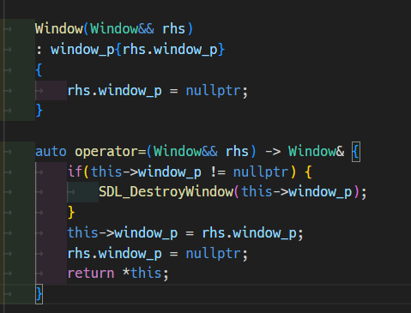
Moveコンストラクタ、Move代入演算子

Slide 8
Moveコンストラクタ、Move代入演算子
借用で右側を受ける
&が2つ(後述)
値をもらい受ける = 変更しても良いので、非constで良い

Slide 9
借用再来: lvalueとrvalue
デフォルトではCopy。ではMoveできるのはどんな値？
「代入しようがない値」「明示的にMoveさせようとした値」
これらを纏めてrvalueと呼ぶ
対して、代入ができて明示的にMoveさせようとしてないような値をlvalueと呼ぶ（代入の左側に来れるので）
rvalueを受けたいならT&&で、lvalueを受けたいならT&で借用する
代入可能な値を明示的にMoveさせたいときは、std::moveを使う

Slide 10
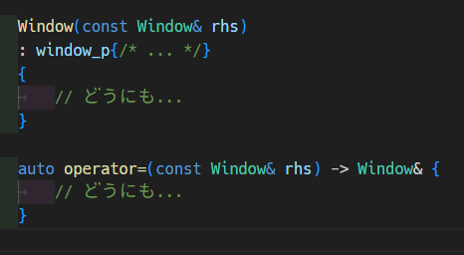
Copyコンストラクタ、Copy代入演算子
Windowの複製とは？？
複製は不可能ということも多い

Slide 11
Copyコンストラクタ、Copy代入演算子
借用で右側を受ける
「弄らない」のだから、constな借用

Slide 12
非自明な「=」まとめ
代入演算子では、既に入っている値の解放を行う
copyでは、右側の中身をcloneした値を入れる
moveでは、右側の値をそのまま入れ、右側を”移し済み”にする

Slide 13
Copy/Move, Destructorの自動実装
Copy/Move Ctor/AssignやDtorは自動実装できる
再帰的に、各メンバについてそれぞれを呼び出す
一度真面目に用意してやればOK
逆に、勝手に生えてほしくない場合は明示的に削除できる

Slide 14

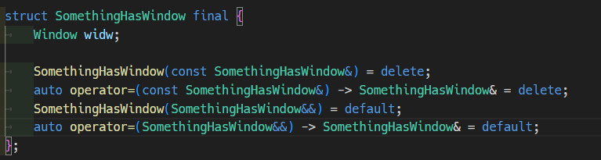
Copy/Move, Destructorの自動実装

Slide 15
非自明な「=」は過ちである
もし、値の生存範囲がちゃんと判断できたなら…
左側の解放処理の有無を コンストラクタと代入演算子で表現する必要はない
Moveで右側を「失った状態」にする必要もない
そもそもCopyは非自明。普通に複製を行う関数を用意し、使えばいい
代入は自明！
思わぬところで変な処理が蠢くキモさを無くせる

Slide 16
約束の地、Rustへ行かん
CRS「みんなC++を使ってます。だからダメです」
はい…

Slide 17
例題
Window, Renderer, Textureの 生成関数, Moveコンストラクタ, デストラクタを実装しよう

